Slide 1
ТЕМА 2. Основы математической логики

Slide 2
Основы математической логики
Высказывания;
Операции над высказываниями;
Формулы алгебры логики;
Равносильные формулы;
Контактные схемы;

Slide 3
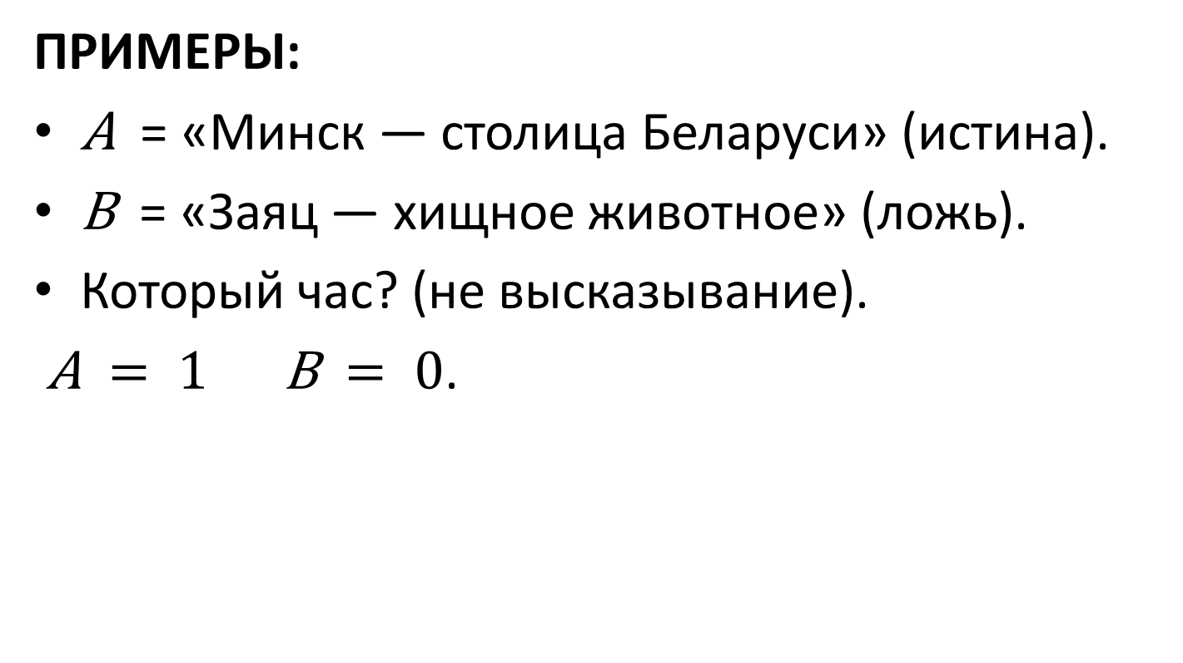
Высказывания
ПРИМЕРЫ:
$\text{А}$ = «Минск — столица Беларуси» (истина).
$\text{В}$ = «Заяц — хищное животное» (ложь).
Который час? (не высказывание).
$\text{А} = 1$ $\text{В} = 0$.

Slide 4
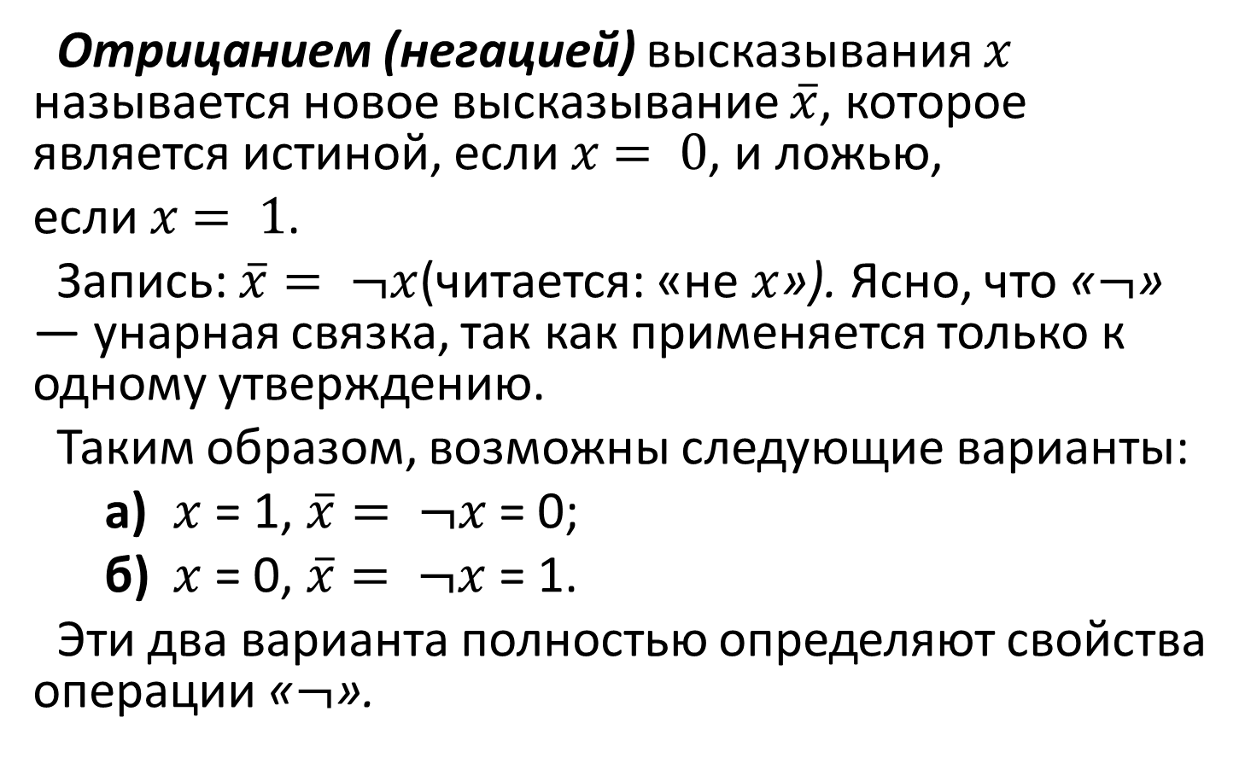
Операции над высказываниями
Отрицанием (негацией) высказывания $x$ называется новое высказывание $\overline{x}$, которое является истиной, если $x$ $= 0$, и ложью,
если $x$ $= 1$.
Запись: $\overline{x}= ¬x$(читается: «не $x$»). Ясно, что «$¬$» — унарная связка, так как применяется только к одному утверждению.
Таким образом, возможны следующие варианты:
а) $x$ = 1, $\overline{x}= ¬x$= 0;
б) $x$= 0, $\overline{x}= ¬x$ = 1.
Эти два варианта полностью определяют свойства операции «$¬$».

Slide 5
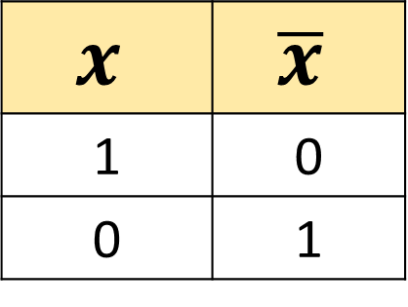
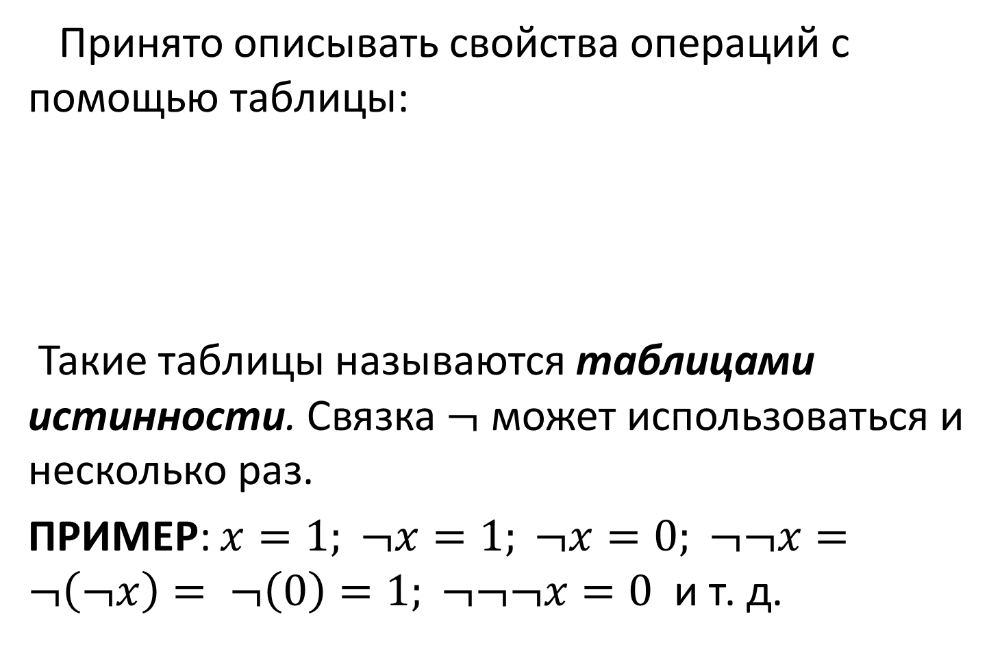
Операции над высказываниями
Принято описывать свойства операций с помощью таблицы:
Такие таблицы называются таблицами истинности. Связка $¬$ может использоваться и несколько раз.
ПРИМЕР: $x=1; ¬x=1; ¬x=0; ¬¬x=¬\left(¬x\right)= ¬\left(0\right)=1; ¬¬¬x=0$ и т. д.
$$x$$ | $$\overline{x}$$
1 | 0
0 | 1

Slide 6
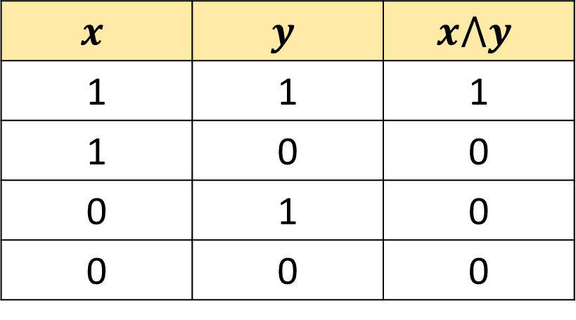

Конъюнкция (логическое умножение)
Запись: $z=x⋀y$ (иногда встречаются $x\&y$), читается «$x$ и $y$». Связка «$⋀$» — бинарная, связывает два высказывания
$$x$$ | $$y$$ | $$x⋀y$$
1 | 1 | 1
1 | 0 | 0
0 | 1 | 0
0 | 0 | 0

Slide 7
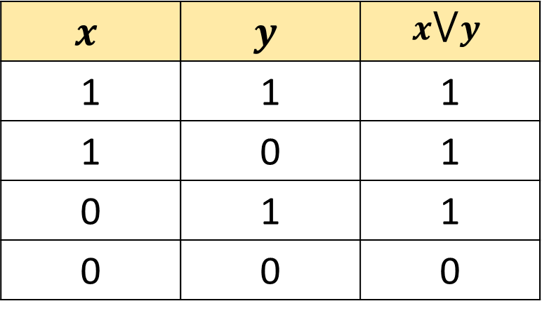

Дизъюнкция (логическое сложение)
Запись: $z=x⋁y$ (иногда $x+y$) читается «$x$ или $y$». Связка ∨ бинарная.
$$x$$ | $$y$$ | $$x⋁y$$
1 | 1 | 1
1 | 0 | 1
0 | 1 | 1
0 | 0 | 0

Slide 8
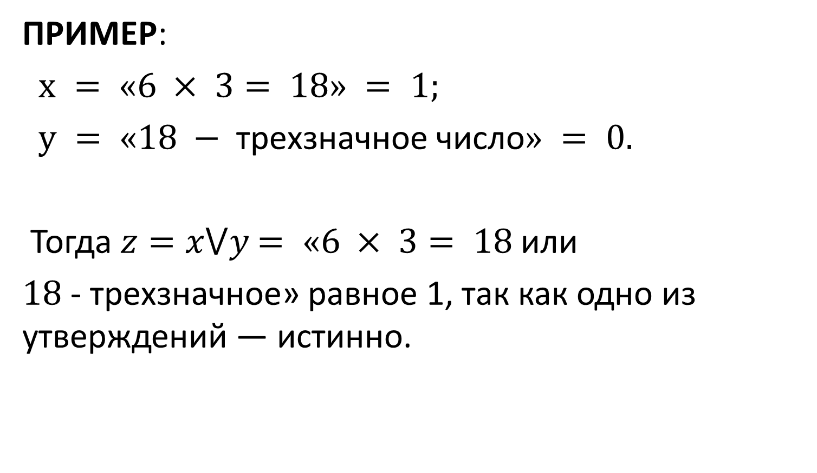
Дизъюнкция (логическое сложение)
ПРИМЕР:
$х = «6 × 3= 18» = 1;$
$у = «18 − \text{трехзначное число}» = 0.$
Тогда $z=x\text{⋁}y$ $= «6 × 3= 18$или
$18$ - трехзначное» равное 1, так как одно из утверждений — истинно.

Slide 9
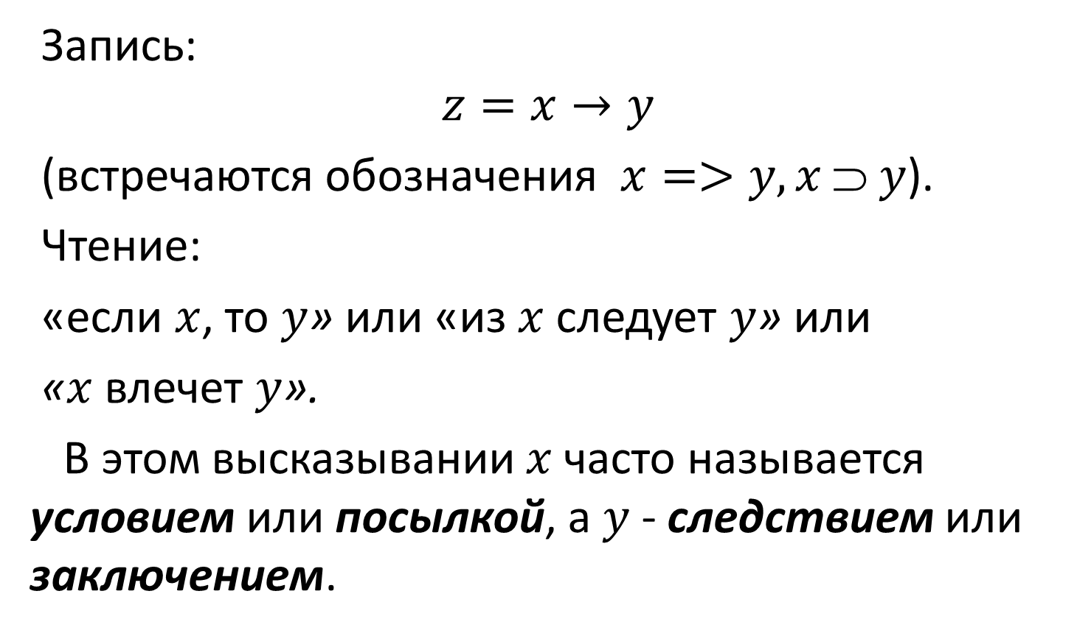
Импликация
Запись:
$$z=x→y$$
(встречаются обозначения $x=>y, x \text{⊃} y$).
Чтение:
«если $x$, то $y$» или «из $x$ следует $y$» или
«$x$ влечет $y$».
В этом высказывании $x$ часто называется условием или посылкой, а $y$ - следствием или заключением.

Slide 10
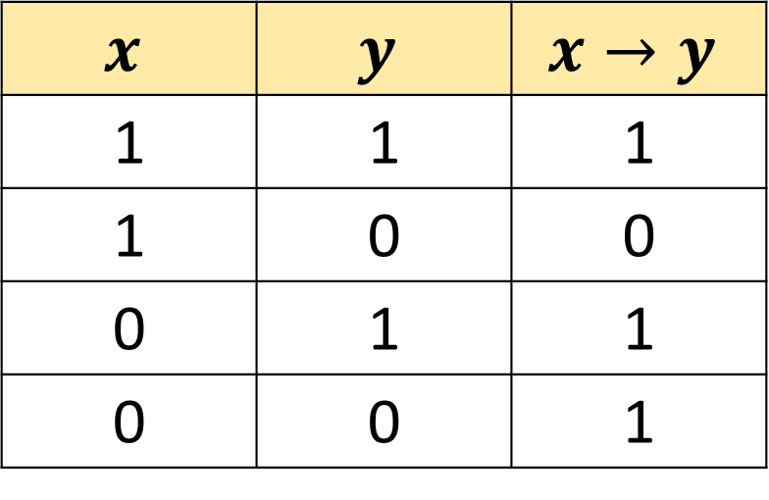
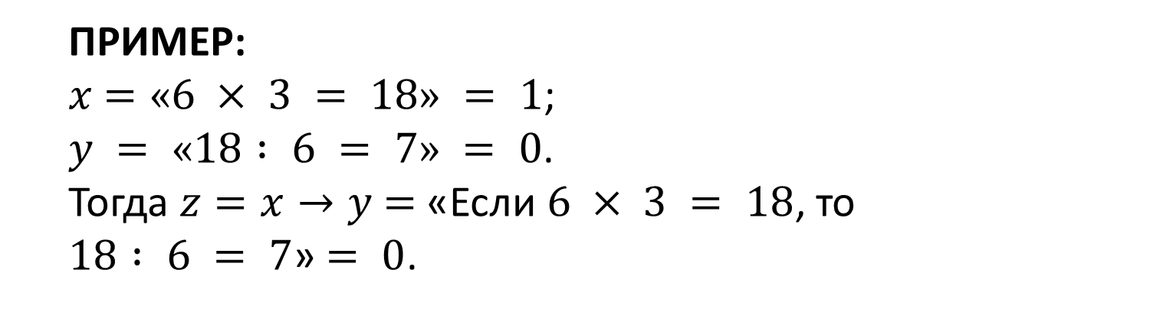
Импликация
Таблица истинности:
$$x$$ | $$y$$ | $$x→y$$
1 | 1 | 1
1 | 0 | 0
0 | 1 | 1
0 | 0 | 1
ПРИМЕР:
$x$ $=«6 × 3 = 18» = 1$;
$y = «18 : 6 = 7» = 0$.
Тогда $z=x→y$ $=$ «Если $6 × 3 = 18$, то
$18 : 6 = 7$» $= 0$.

Slide 11
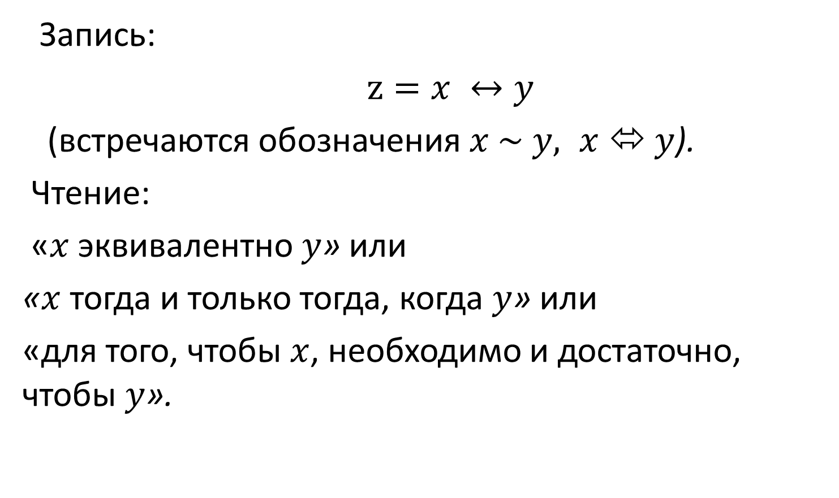
Эквиваленция
Запись:
$z=x ↔y$
(встречаются обозначения $x \sim y, x$ ⬄ $y$).
Чтение:
«$x$ эквивалентно $y$» или
«$x$ тогда и только тогда, когда $y$» или
«для того, чтобы $x$, необходимо и достаточно, чтобы $y$».

Slide 12
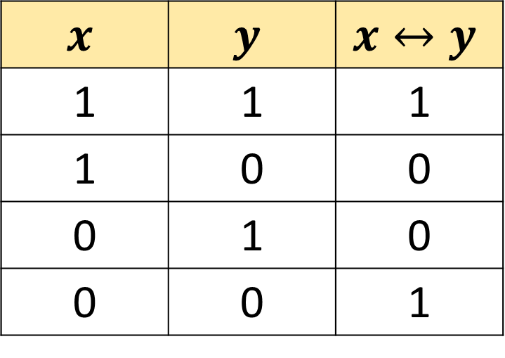

Эквиваленция
Таблица истинности:
Например, пусть:
$x$ $= «2 > 3» = 0;$
$y$ $= «6 : 2 =3» = 1.$
Тогда $z=x ↔y$ =
= $«2 > 3$тогда и только тогда, когда
$6 : 2 = 3» = 0$.
$$x$$ | $$y$$ | $$x↔y$$
1 | 1 | 1
1 | 0 | 0
0 | 1 | 0
0 | 0 | 1

Slide 13
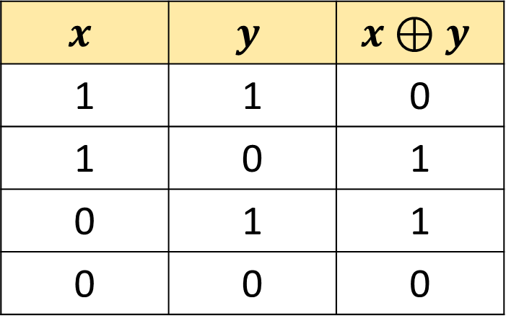

Исключающее «или» (неравнозначность)
Таблица истинности:
Запись: $x⊕y$
Чтение: «либо $x$, либо $y$ »
(понимается — в разделительном смысле).
$$x$$ | $$y$$ | $$x⊕y$$
1 | 1 | 0
1 | 0 | 1
0 | 1 | 1
0 | 0 | 0

Slide 14
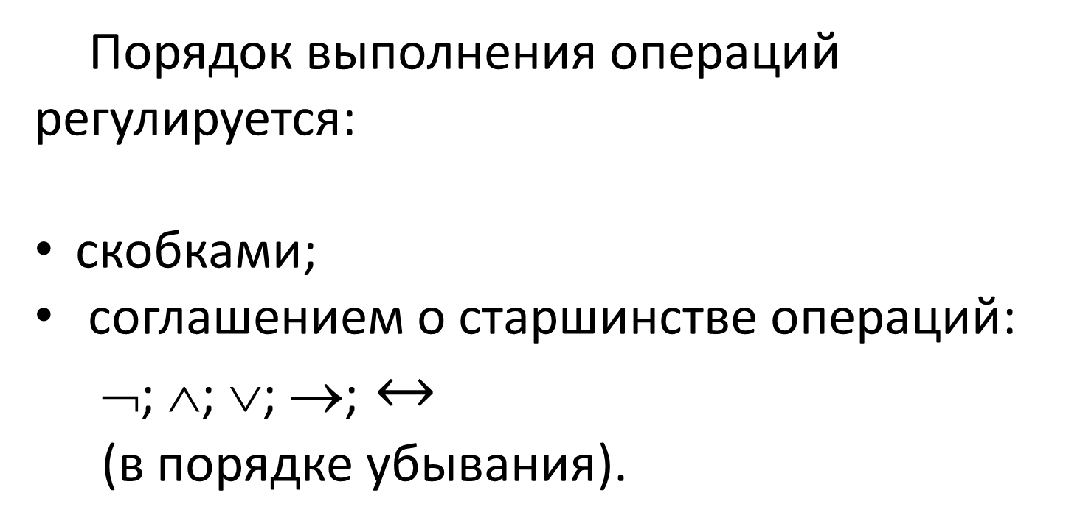
Формулы алгебры логики
Порядок выполнения операций регулируется:
скобками;
соглашением о старшинстве операций:
¬; ∧; ∨; →; $↔$
(в порядке убывания).

Slide 15
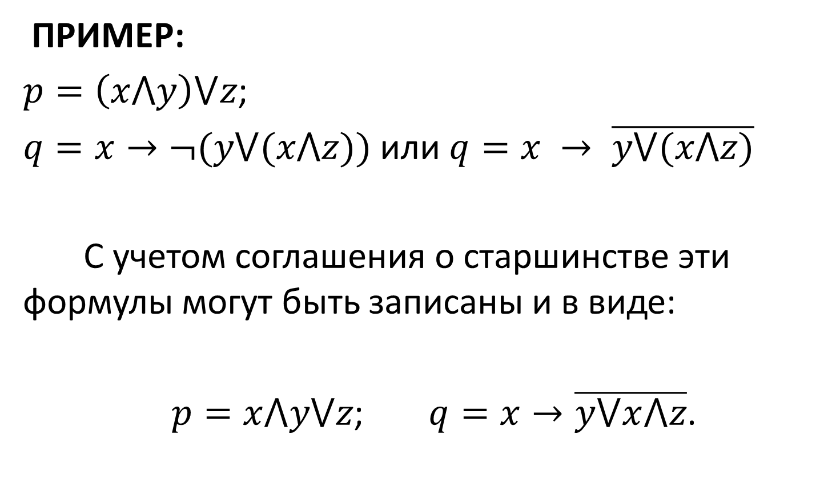
Формулы алгебры логики
ПРИМЕР:
$p=\left(x\text{⋀}y\right)\text{⋁}z$;
$q=x→¬(y\text{⋁}(x\text{⋀}z))$ или $q=x → \overline{y\text{⋁}(x\text{⋀}z)}$
С учетом соглашения о старшинстве эти формулы могут быть записаны и в виде:
$p=x\text{⋀}y\text{⋁}z$; $q=x→\overline{y⋁x⋀z}$.

Slide 16
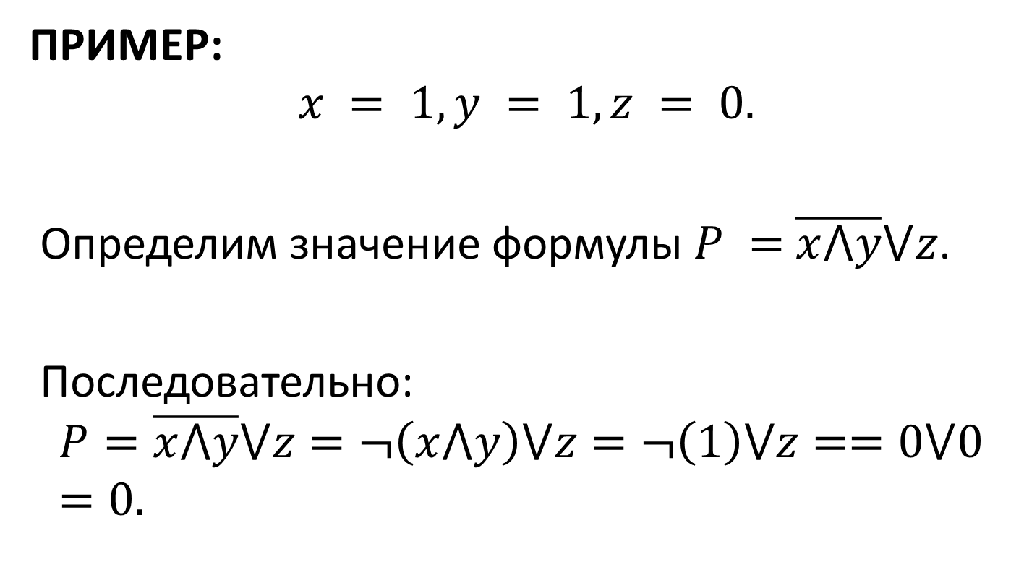
Логическое значение формулы
ПРИМЕР:
$$x = 1, y = 1, z = 0.$$
Определим значение формулы $P =$ $\overline{x⋀y}⋁z$.
Последовательно:
$$P=\overline{x⋀y}⋁z=¬\left(x⋀y\right)⋁z=¬\left(1\right)⋁z==0⋁0=0.$$

Slide 17
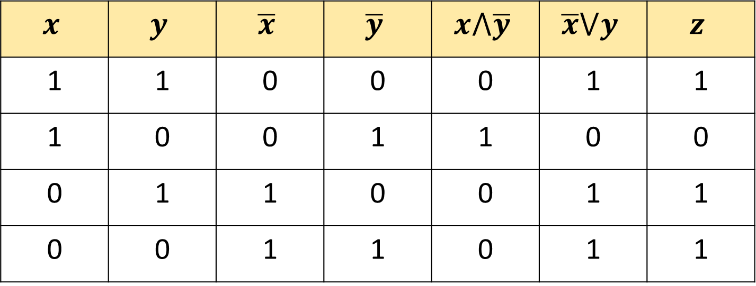
$$z=x⋀\overline{y}→\overline{x}⋁y$$
$$x$$ | $$y$$ | $$\overline{x}$$ | $$\overline{y}$$ | $$x⋀\overline{y}$$ | $$\overline{x}⋁y$$ | $$z$$
1 | 1 | 0 | 0 | 0 | 1 | 1
1 | 0 | 0 | 1 | 1 | 0 | 0
0 | 1 | 1 | 0 | 0 | 1 | 1
0 | 0 | 1 | 1 | 0 | 1 | 1

Slide 18
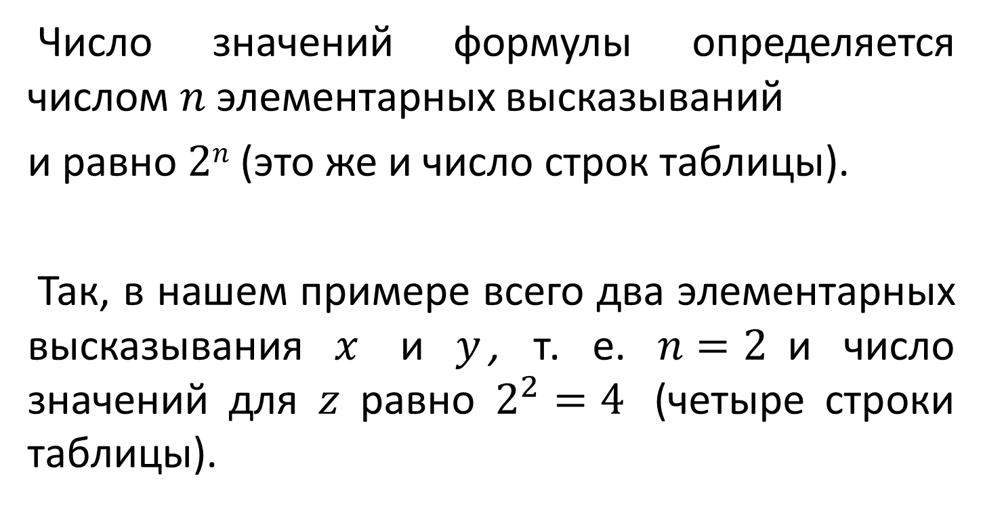
Формулы алгебры логики
Число значений формулы определяется числом $n$ элементарных высказываний
и равно $2n$(это же и число строк таблицы).
Так, в нашем примере всего два элементарных высказывания $x$ и $y$, т. е. $n=2$и число значений для $z$ равно $2^{2}=4$(четыре строки таблицы).

Slide 19
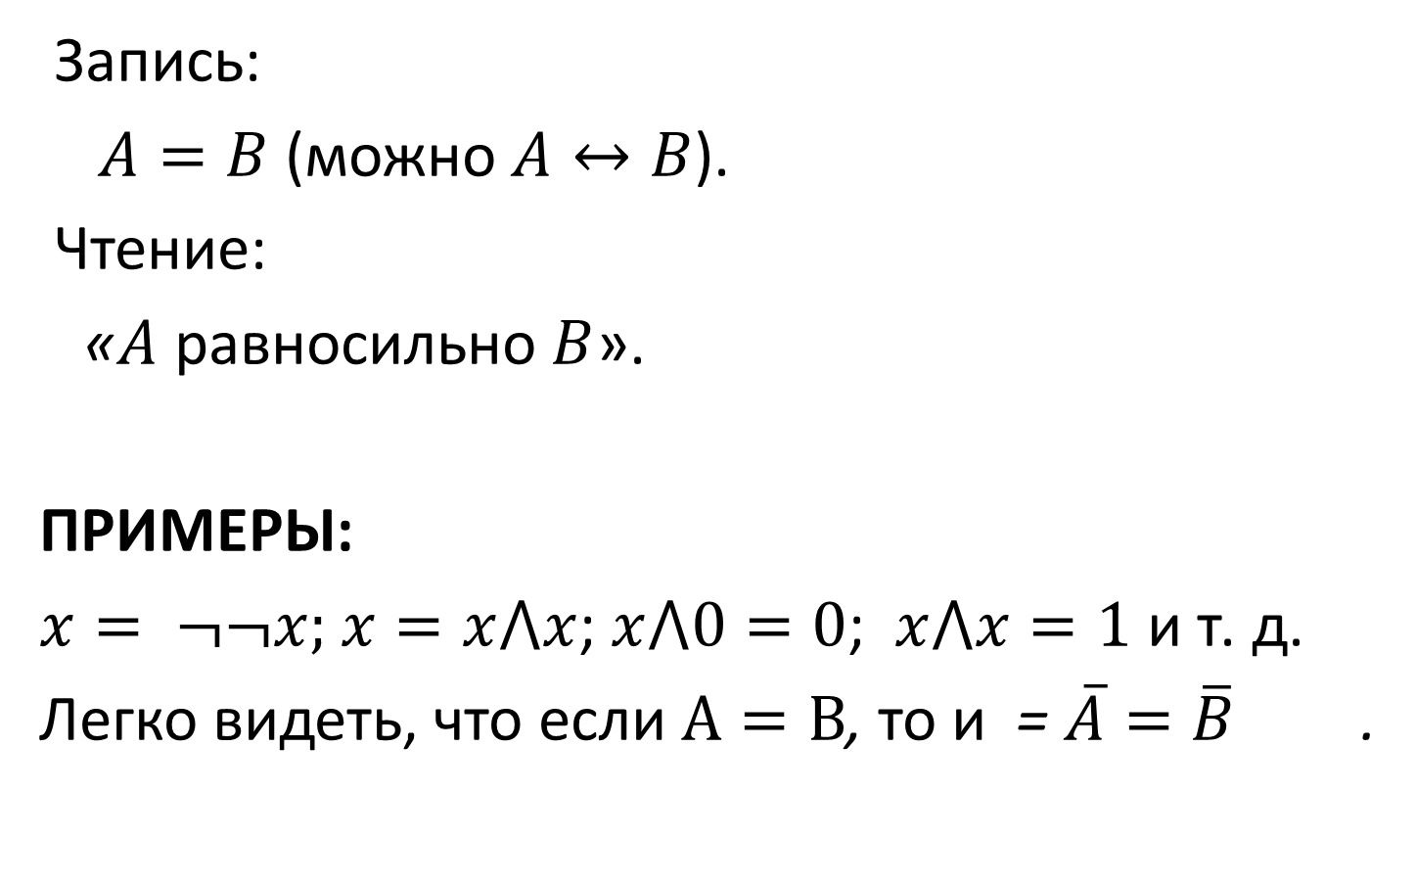
Равносильные формулы
Запись:
$A=B$ (можно $A↔B$).
Чтение:
«$A$ равносильно $B$».
ПРИМЕРЫ:
$x= ¬¬x;$ $x=x⋀x$; $x⋀0=0$; $x⋀x=1$ и т. д.
Легко видеть, что если $А=В$, то и = $\overline{A}=\overline{B}$ .

Slide 20
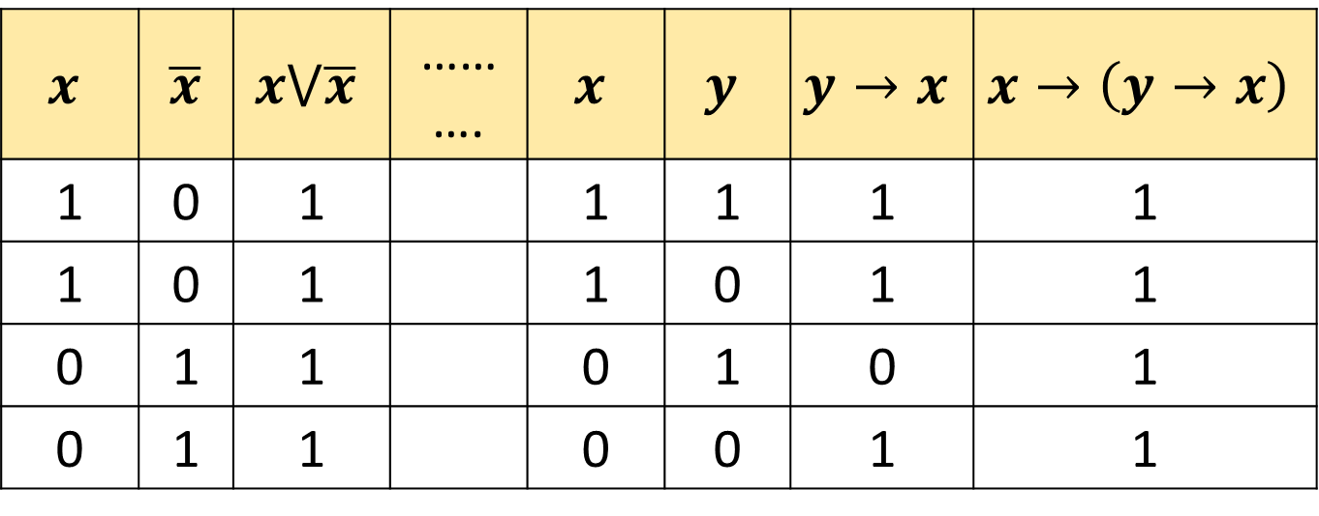

Тождественно истинная (или тавтология)
Примеры тавтологий: $x⋁\overline{x} и x→(y→x)$.
$$x$$ | $\overline{x}$ | $$x⋁\overline{x}$$ | ………. | $$x$$ | $$y$$ | $$y→x$$ | $$x→\left(y→x\right)$$
1 | 0 | 1 |  | 1 | 1 | 1 | 1
1 | 0 | 1 |  | 1 | 0 | 1 | 1
0 | 1 | 1 |  | 0 | 1 | 0 | 1
0 | 1 | 1 |  | 0 | 0 | 1 | 1

Slide 21
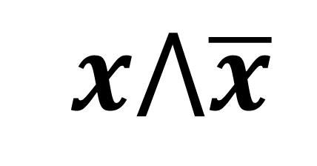
Тождественно ложная формула
$x⋀\overline{x}$

Slide 22

Отношение равносильности обладает свойствами
$A=A$(рефлексивно).
Если $A=B$ , то $B=A$ (симметрично).
Если $A=B$ и $B=C$, то $A=C$(транзитивно).

Slide 23
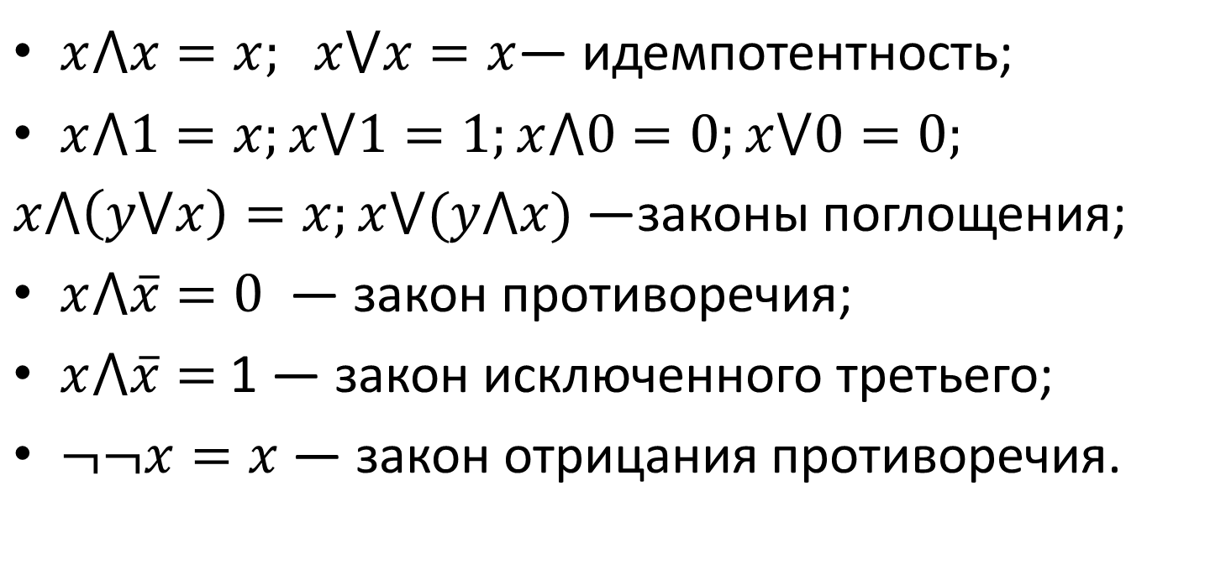
Основные равносильности
$x⋀x=x; x⋁x=x$— идемпотентность;
$x⋀1=x;x⋁1=1;x⋀0=0;x⋁0=0;$
$x⋀\left(y⋁x\right)=x;x⋁(y⋀x)$ —законы поглощения;
$x⋀\overline{x}=0$ — закон противоречия;
$x⋀\overline{x}=$ 1 — закон исключенного третьего;
$¬¬x=x$ — закон отрицания противоречия.

Slide 24
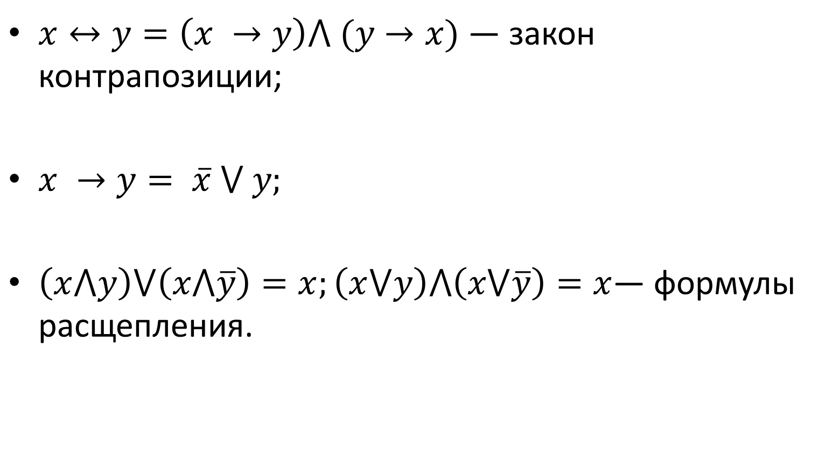
Равносильности преобразований
$x↔y=\left(x →y\right)⋀ (y→x)$ — закон контрапозиции;
$x →y= \overline{x} ⋁ y;$
$\left(x⋀y\right)⋁\left(x⋀\overline{y}\right)=x;\left(x⋁y\right)⋀\left(x⋁\overline{y}\right)=x$— формулы расщепления.

Slide 25
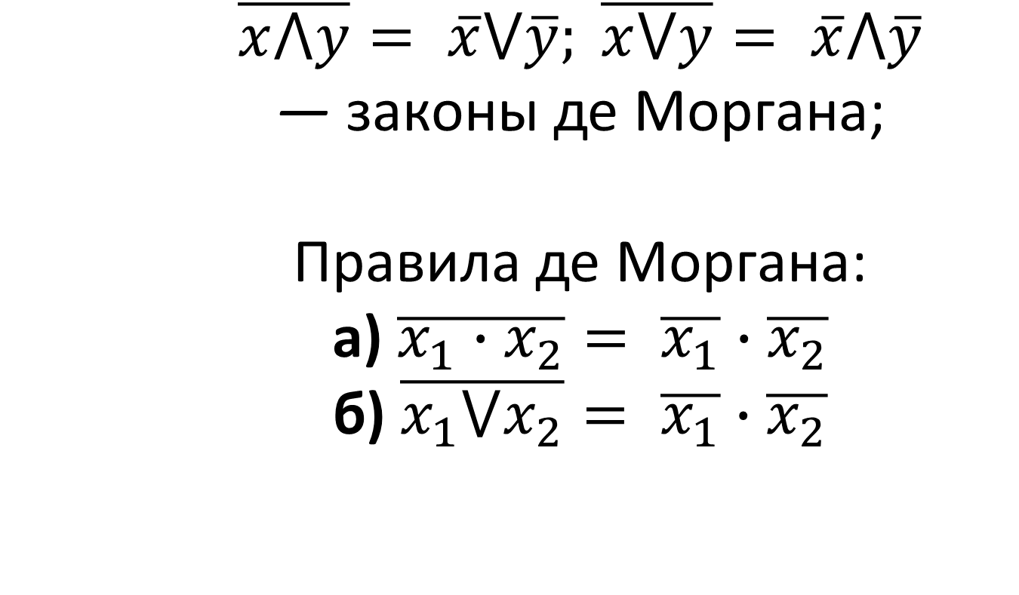
$$\overline{x⋀y}= \overline{x}⋁\overline{y}; \overline{x⋁y}= \overline{x}⋀\overline{y}$$ — законы де Моргана; Правила де Моргана: а) $\overline{x_{1}∙x_{2}}= \overline{x_{1}}∙\overline{x_{2}}$ б) $\overline{x_{1}⋁x_{2}}= \overline{x_{1}}∙\overline{x_{2}}$

Slide 26
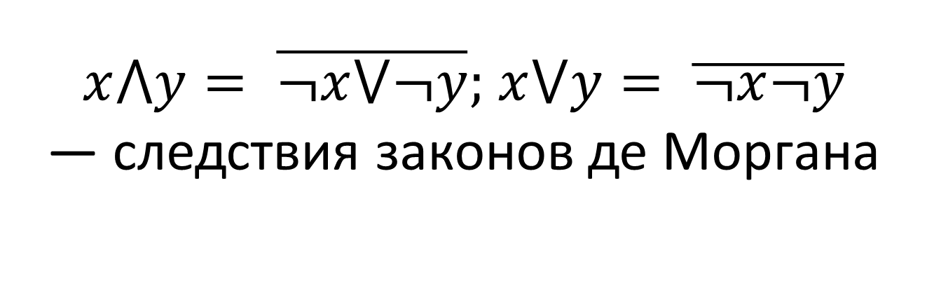
$x⋀y= \overline{¬x⋁¬y};$ $x⋁y= \overline{¬x¬y}$ — следствия законов де Моргана

Slide 27
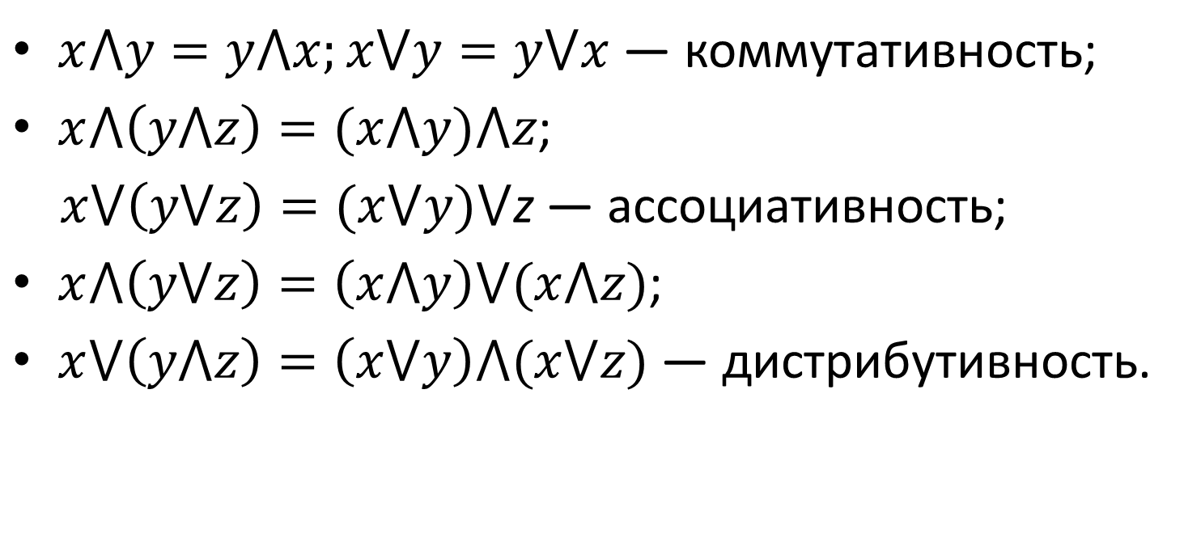
Равносильности алгебры логики
$x⋀y=y⋀x;x⋁y=y⋁x$ — коммутативность;
$x⋀\left(y⋀z\right)=(x⋀y)⋀z$;
$x⋁\left(y⋁z\right)=(x⋁y)⋁\text{z}$ — ассоциативность;
$x⋀\left(y⋁z\right)=\left(x⋀y\right)⋁(x⋀z)$;
$x⋁\left(y⋀z\right)=\left(x⋁y\right)⋀(x⋁z)$ — дистрибутивность.

Slide 28
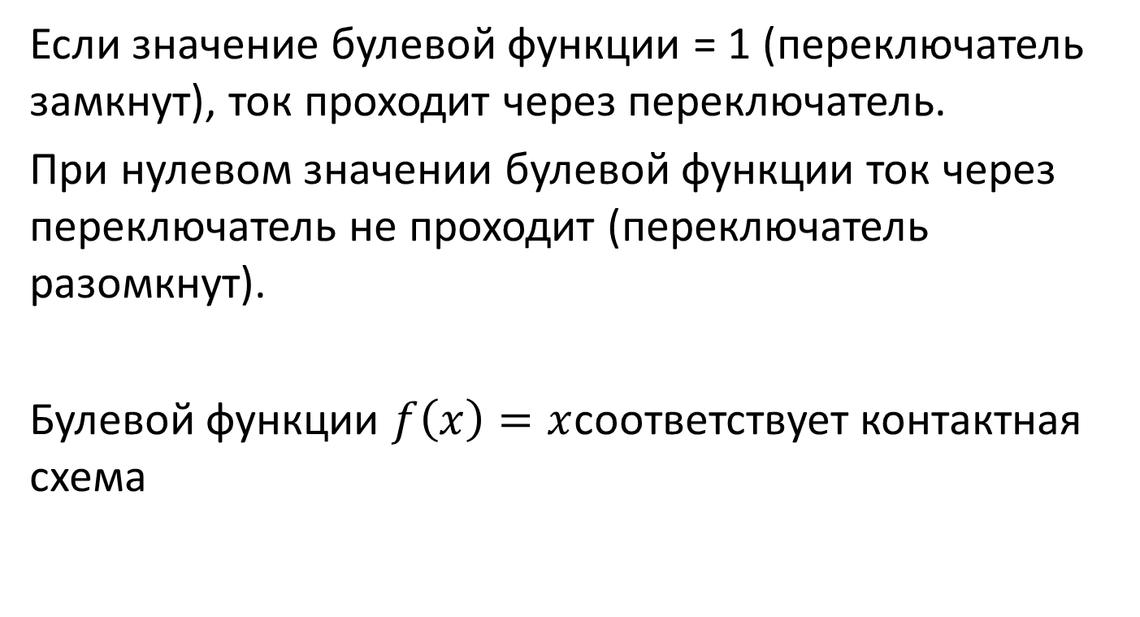
Контактные схемы
Если значение булевой функции = 1 (переключатель замкнут), ток проходит через переключатель.
При нулевом значении булевой функции ток через переключатель не проходит (переключатель разомкнут).
Булевой функции $f\left(x\right)=x$соответствует контактная схема
x

Slide 29
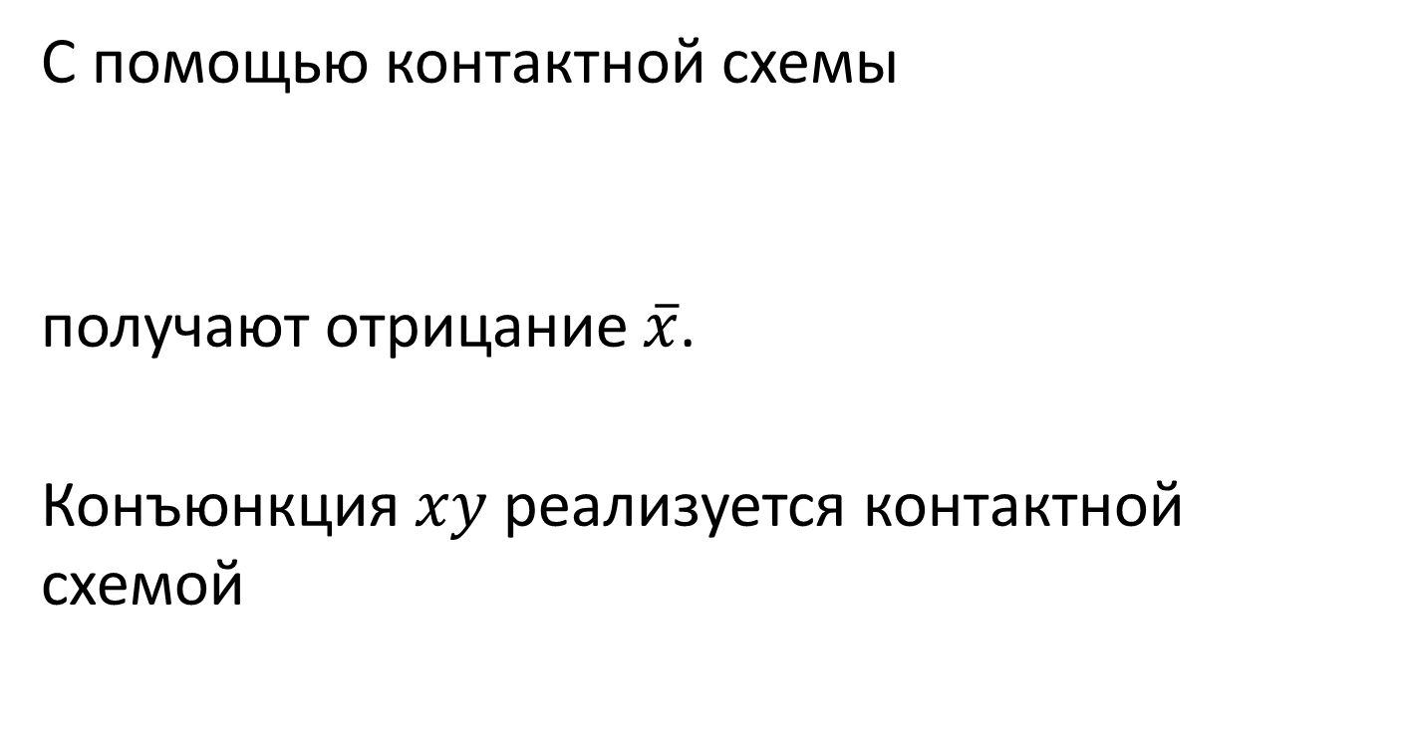
Контактные схемы
С помощью контактной схемы
получают отрицание $\overline{x}$.
Конъюнкция $xy$ реализуется контактной схемой
X
X
Y

Slide 30
Дизъюнкции х∨у соответствует контактная схема
X
Y

Slide 31
Способы задания булевой функции
табличный (таблицей истинности);
аналитический (формулой высказываний);
десятичным вектором (кортежем);
двоичным вектором;
полиномом (с помощью операций ⊕ и &);
строкой или матрицей ;
деревом решений.

Slide 32
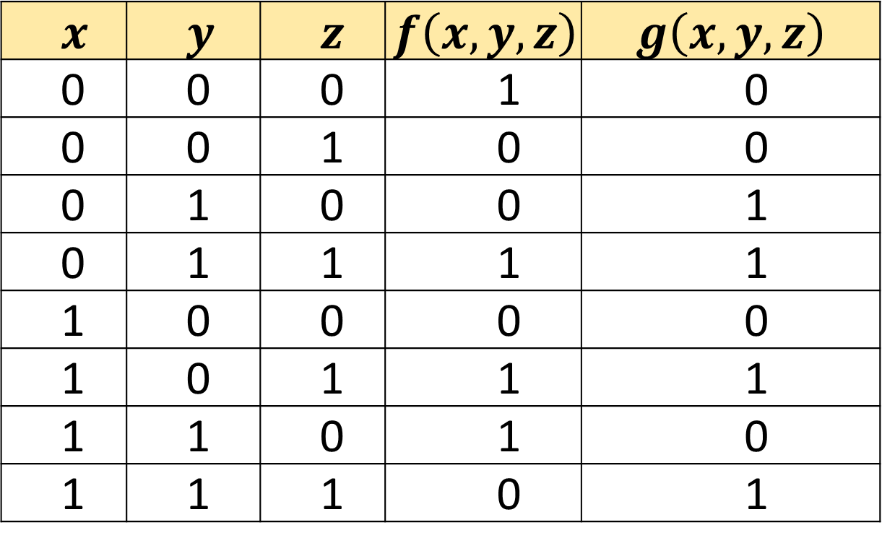
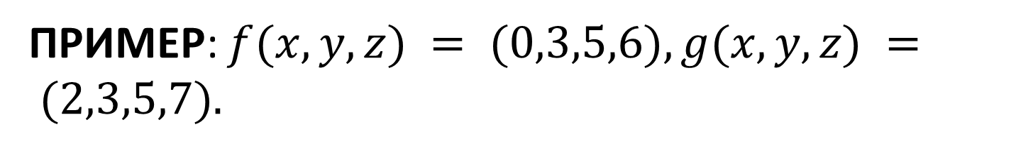
Десятичным вектором (кортежем)
ПРИМЕР: $f(x,y,z) = (0,3,5,6), g(x,y,z) = (2,3,5,7).$
$$x$$ | $$y$$ | $$z$$ | $$f\left(x,y,z\right)$$ | $$g\left(x,y,z\right)$$
0 | 0 | 0 | 1 | 0
0 | 0 | 1 | 0 | 0
0 | 1 | 0 | 0 | 1
0 | 1 | 1 | 1 | 1
1 | 0 | 0 | 0 | 0
1 | 0 | 1 | 1 | 1
1 | 1 | 0 | 1 | 0
1 | 1 | 1 | 0 | 1

Slide 33
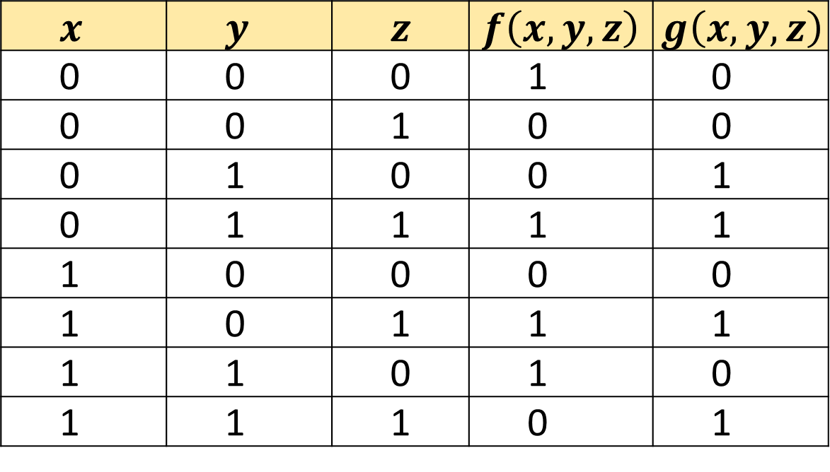

Двоичным вектором (кортежем)
ПРИМЕР: $f\left(x,y,z\right)=\left(10010110\right),$
$$g(x,y,z) = (00110101).$$
$$x$$ | $$y$$ | $$z$$ | $$f\left(x,y,z\right)$$ | $$g\left(x,y,z\right)$$
0 | 0 | 0 | 1 | 0
0 | 0 | 1 | 0 | 0
0 | 1 | 0 | 0 | 1
0 | 1 | 1 | 1 | 1
1 | 0 | 0 | 0 | 0
1 | 0 | 1 | 1 | 1
1 | 1 | 0 | 1 | 0
1 | 1 | 1 | 0 | 1

Slide 34
В ЭВМ аналитическую форму можно представить в виде строки, а табличную – в виде матрицы

Slide 35
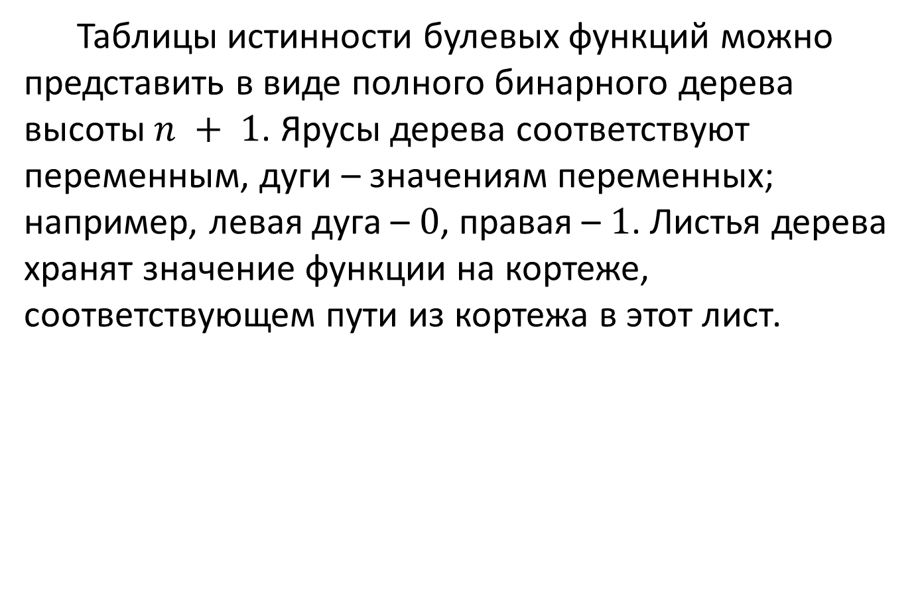
Дерево решений
Таблицы истинности булевых функций можно представить в виде полного бинарного дерева высоты $n + 1$. Ярусы дерева соответствуют переменным, дуги – значениям переменных; например, левая дуга – $0$, правая – $1$. Листья дерева хранят значение функции на кортеже, соответствующем пути из кортежа в этот лист.

Slide 36
Такое дерево называется деревом решений (или семантическим деревом). Дерево решений можно сократить, если заменить корень каждого поддерева, все листья которого имеют одно и то же значение, этим значением.
Дерево решений можно сделать еще компактнее, если перейти к бинарной диаграмме решений.

